Slide 1


Lab 3: MLP <삼성 AI 전문가 교육과정> 실습 서울대학교 바이오지능 연구실 (장병탁 교수) 최원석, 김윤성 2022.06.09
Biointelligence Laboratory
Dept. of Computer Science and Engineering
Seoul National University

Slide 2
Multi-Layer Perceptron

Slide 3
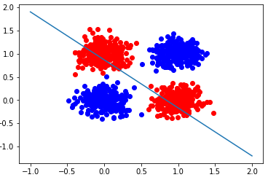
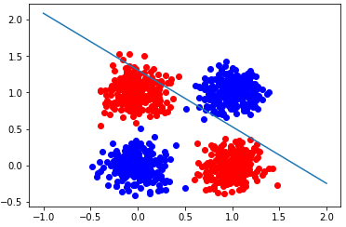
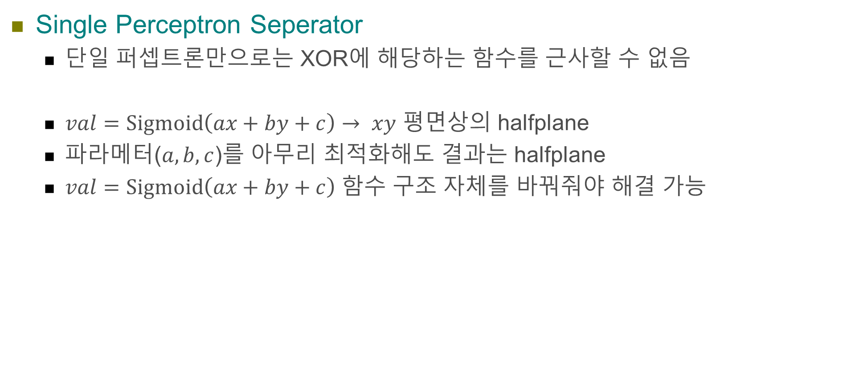
Logic Gate Example (Prev.)
Single Perceptron Seperator
단일 퍼셉트론만으로는 XOR에 해당하는 함수를 근사할 수 없음
$val=Sigmoid\left(ax+by+c\right)→ xy$ 평면상의 halfplane
파라메터($a, b, c$)를 아무리 최적화해도 결과는 halfplane
$val=Sigmoid\left(ax+by+c\right)$ 함수 구조 자체를 바꿔줘야 해결 가능

Slide 4
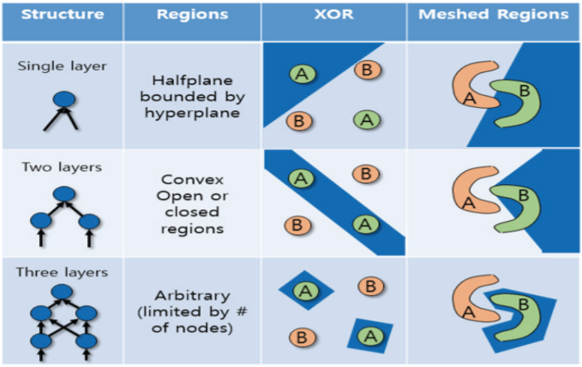
Multi Layer Perceptron
Multi-Layer Perceptron
N-1번째 층의 출력을 입력으로 하는 N번째 층을 생성
표현할 수 있는 범위가 더 커짐

Slide 5
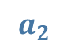
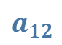
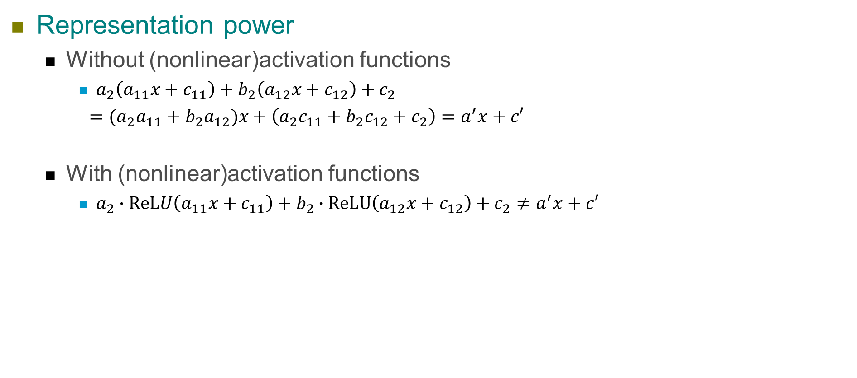
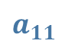

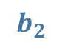
Multi Layer Perceptron
val
Representation power
Without (nonlinear)activation functions
$a_{2}\left(a_{11}x+c_{11}\right)+b_{2}\left(a_{12}x+c_{12}\right)+c_{2}$
$={(a}_{2}a_{11}+b_{2}a_{12})x+\left(a_{2}c_{11}+b_{2}c_{12}+c_{2}\right)=a^{′}x+c′$
With (nonlinear)activation functions
$a_{2}∙ReLU\left(a_{11}x+c_{11}\right)+b_{2}∙ReLU\left(a_{12}x+c_{12}\right)+c_{2}≠a^{′}x+c′$
h2
$$a_{2}$$
$$b_{2}$$
h11
h12
$$a_{11}$$
$$a_{12}$$
x
Rectified Linear Unit
$$a_{2}∙ReLU\left(a_{11}x+c_{11}\right)$$
$$output$$
$$b_{2}∙ReLU\left(a_{12}x+c_{12}\right)$$

Slide 6
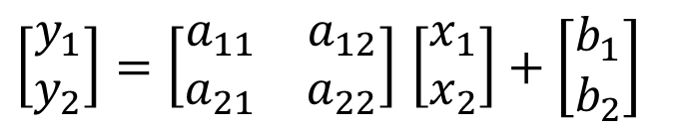
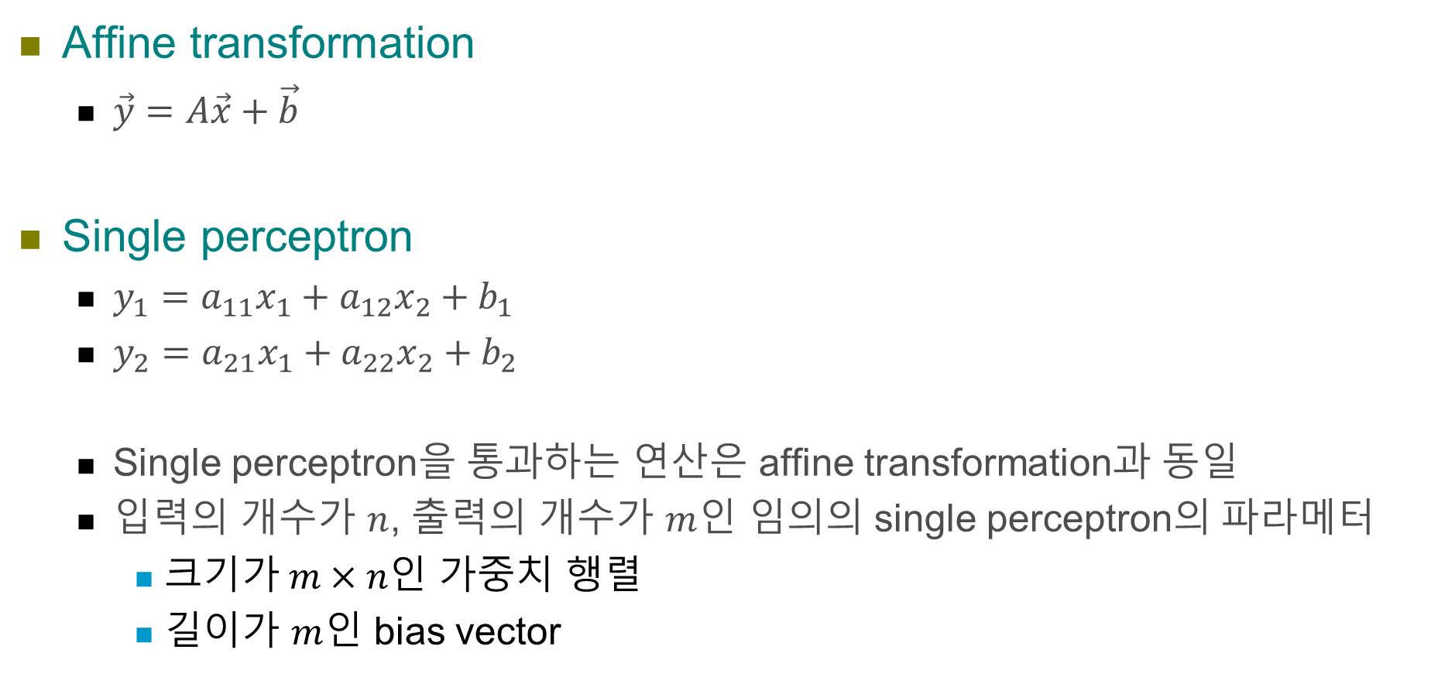
Single perceptron as affine transformation
Affine transformation
$\vec{y}=A\vec{x}+\vec{b}$
Single perceptron
$y_{1}=a_{11}x_{1}+a_{12}x_{2}+b_{1}$
$y_{2}=a_{21}x_{1}+a_{22}x_{2}+b_{2}$
Single perceptron을 통과하는 연산은 affine transformation과 동일
입력의 개수가 $n$, 출력의 개수가 $m$인 임의의 single perceptron의 파라메터
크$기가 m×n인$ 가중치 행렬
길이가 $m$인 bias vector
y1
y2
y1
y2
$\left[\begin{matrix}y_{1} \\ y_{2}\end{matrix}\right]=\left[\begin{matrix}a_{11} & a_{12} \\ a_{21} & a_{22}\end{matrix}\right]$ $\left[\begin{matrix}x_{1} \\ x_{2}\end{matrix}\right]+\left[\begin{matrix}b_{1} \\ b_{2}\end{matrix}\right]$
x1
x2

Slide 7
MLP 모델의 구성
nn.Linear(in_features, out_features)
Weight matrix, bias vector를 포함한 단일 perceptron layer를 구현한 라이브러리
Input, output개수: in_features, out_features
nn.Module을 inherit한 일종의 submodule
Parameter를 가지므로 모델 초기화 시 선언 필요
nn.functional.relu(input)
ReLU activation function
torch.sigmoid(input)
결과값 shaping을 위한 Sigmoid function
모델이 아닌 단순한 함수이므로 초기화 필요 없음

Slide 8
MLP implementation details

Slide 9
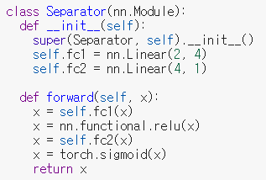
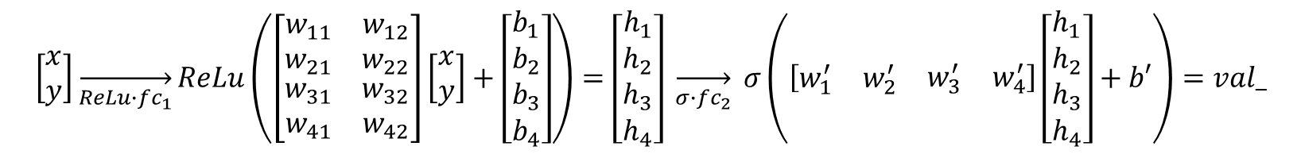
Model initialization
모델 선언
__init__(self)
2개의 fully connected(linear) layer를 선언
Weight initialization
노드 개수: 2(x,y)→4(hidden) → 1(val_)
forward(self, x)
val_ = sigmoid(fc2(ReLU(fc1(x)))
$$\left[\begin{matrix}x \\ y\end{matrix}\right]\overset{→}{ReLu∙fc_{1}}ReLu\left(\left[\begin{matrix}w_{11} & w_{12} \\ w_{21} & w_{22} \\ \begin{matrix}w_{31} \\ w_{41}\end{matrix} & \begin{matrix}w_{32} \\ w_{42}\end{matrix}\end{matrix}\right]\left[\begin{matrix}x \\ y\end{matrix}\right]+\left[\begin{matrix}b_{1} \\ \begin{matrix}b_{2} \\ b_{3} \\ b_{4}\end{matrix}\end{matrix}\right]\right)=\left[\begin{matrix}h_{1} \\ \begin{matrix}h_{2} \\ h_{3} \\ h_{4}\end{matrix}\end{matrix}\right] \overset{→}{σ∙fc_{2}} σ\left(\left[\begin{matrix}w_{1}^{′} & w_{2}^{′} & \begin{matrix}w_{3}^{′} & w_{4}^{′}\end{matrix}\end{matrix}\right]\left[\begin{matrix}h_{1} \\ \begin{matrix}h_{2} \\ h_{3} \\ h_{4}\end{matrix}\end{matrix}\right]+b′\right)=val_$$

Slide 10
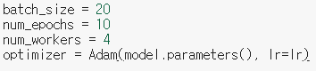
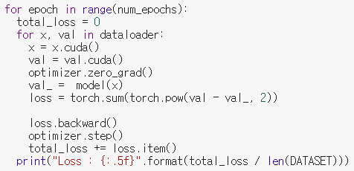
Training phase details
전체적인 순서
Hyperparameter 선언
batch_size
num_epochs
learning_rate
Optimizer 초기화
모델, 데이터셋 초기화
for each epoch
optimizer.zero_grad()
val_ = model(x)
loss(val, val_)
loss.backward()
optimizer.step()

Slide 11
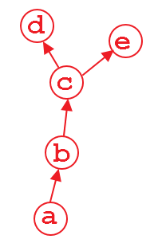
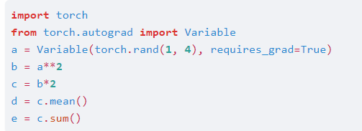
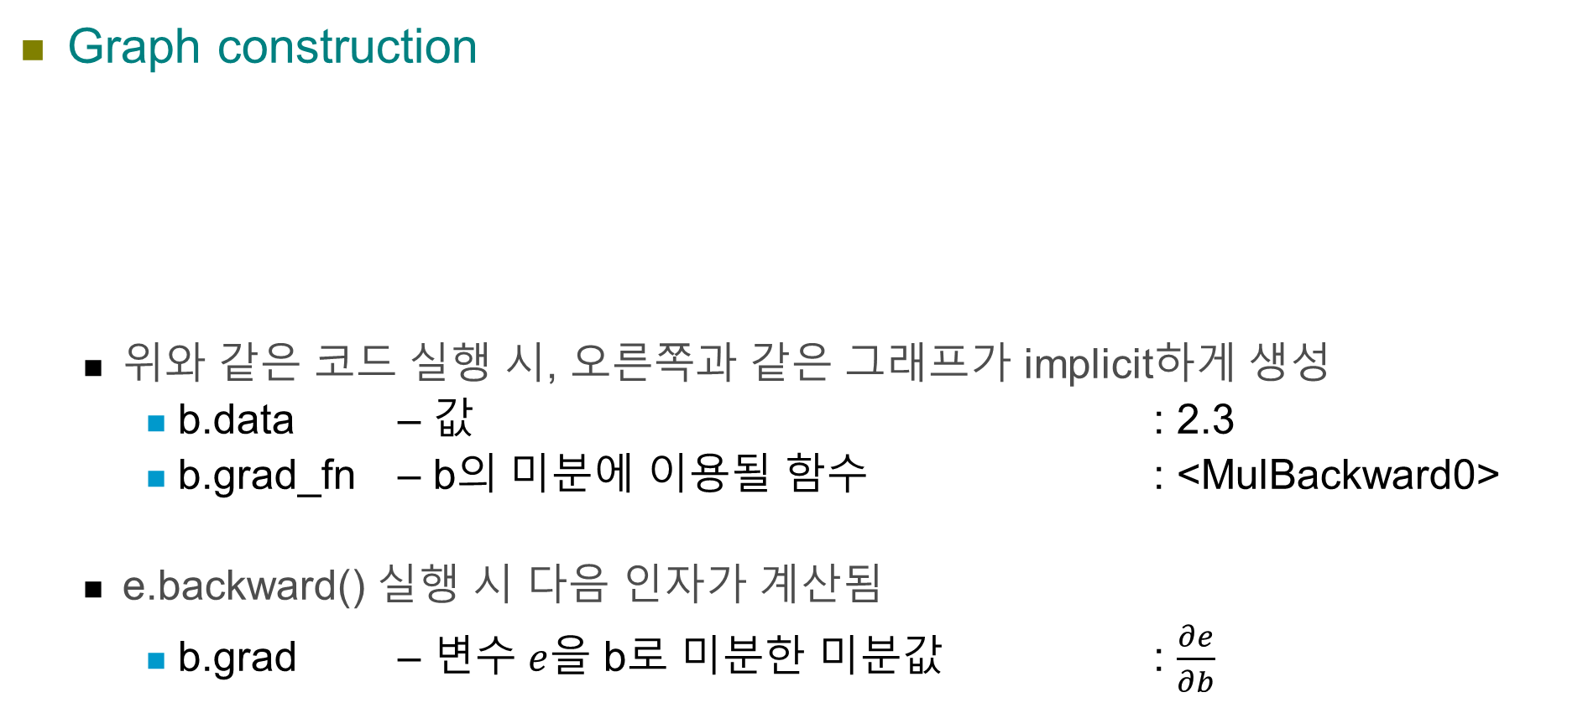
Graph construction
Graph construction
위와 같은 코드 실행 시, 오른쪽과 같은 그래프가 implicit하게 생성
b.data – 값 : 2.3
b.grad_fn – b의 미분에 이용될 함수 : <MulBackward0>
e.backward() 실행 시 다음 인자가 계산됨
b.grad – 변수 $e$을 b로 미분한 미분값 : $\frac{∂e}{∂b}$

Slide 12
Training phase details
전체적인 순서
Hyperparameter 선언
batch_size
num_epochs
learning_rate
Optimizer 선언
for each epoch
optimizer.zero_grad()
val_ = model(x)
loss(val, val_)
loss.backward()
optimizer.step()

Slide 13
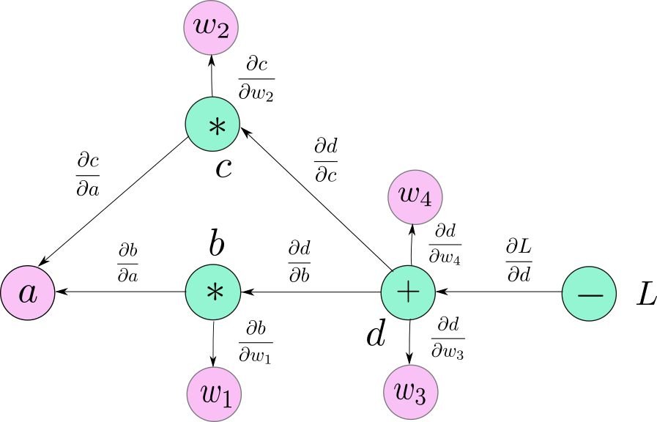
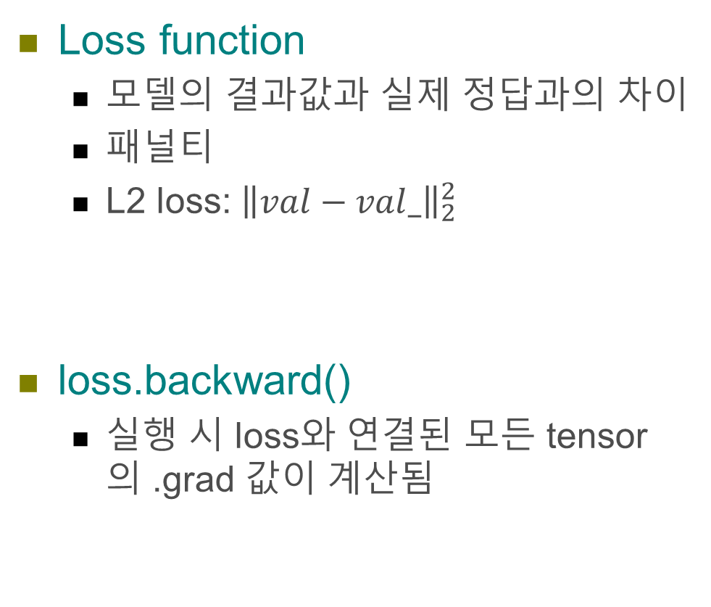
Loss function
Loss function
모델의 결과값과 실제 정답과의 차이
패널티
L2 loss: ${\left\|val−val_\right\|}_{2}^{2}$
loss.backward()
실행 시 loss와 연결된 모든 tensor의 .grad 값이 계산됨

Slide 14
Training phase details
전체적인 순서
Hyperparameter 선언
batch_size
num_epochs
learning_rate
Optimizer 선언
for each epoch
optimizer.zero_grad()
val_ = model(x)
loss(val, val_)
loss.backward()
optimizer.step()

Slide 15
Optimizer
Optimizer
Variable의 .grad 값을 사용하여 Variable의 값을 변경(optimize)
learning_rate: 학습 가중치
params: 학습할 Variable 리스트
Adam optimizer를 많이 사용
이후 실습에서 다룰 예정
optimizer.zero_grad()
변수들의 .grad 값을 0으로 초기화
optimzer.step()
Params에 포함된 변수들의 값 변경
변경 방법은 optimizer 종류 따라 다름

Slide 16
Training phase details
전체적인 순서
Hyperparameter 선언
batch_size
num_epochs
learning_rate
Optimizer 선언
for each epoch
optimizer.zero_grad()
val_ = model(x)
loss(val, val_)
loss.backward()
optimizer.step()

Slide 17
Minibatch
Batch
Batch – 집단, 1회분
한번에 처리할 데이터 묶음
같은 입력 x에 대해서, 80개의 샘플의 label이 1, 20개의 샘플 label이 0
임의의 x를 하나씩 학습시킬 경우
파라메터가 최적값이 0 또는 1이 되게끔 계속 진동함
Optimal for label 0
Optimal for label 1
Model output
L2 loss
0
1
0
1
0
1

Slide 18
Minibatch
Minibatch
전체 x에 대한 loss를 모두 구한 뒤, 이를 평균내어 최종 loss를 구함
Optimal output인 0.8로 수렴
학습하는데 너무 오랜 시간이 걸림
한번에 10개의 x에 대한 loss를 구하고 평균내어 batch 단위의 loss를 구함
Minibatch
Optimal for label 0
Optimal for label 1
Optimal for arbitrary input
L2 loss
0.8
0
1
0
1
0
1

Slide 19
Minibatch
Minibatch
크기가 커질수록
안정적인 학습 가능
학습 시간 대비 효율 감소
많은 메모리 소모
Torch 구현 특징
모듈의 입력으로 들어오는 텐서의 0번째 차원은 항상 batch size를 위해 할당
Batch size는 단순히 연산 횟수이므로, 입력값은 유동적으로 변할 수 있음
Ex) fc = nn.Linear(30, 10), b.shape: [5, 30], c.shape: [100, 30]
fc(b).shape: [5, 10] fc(c).shape: [100, 30]
batch_size : 한번에 사용할 데이터 수
iterations : batch_size 단위로 진행한 연산 수
Data size = batch_size * iterations
epoch : 전체 training data 단위로 진행한 연산 수
0
1
0
1

Slide 20
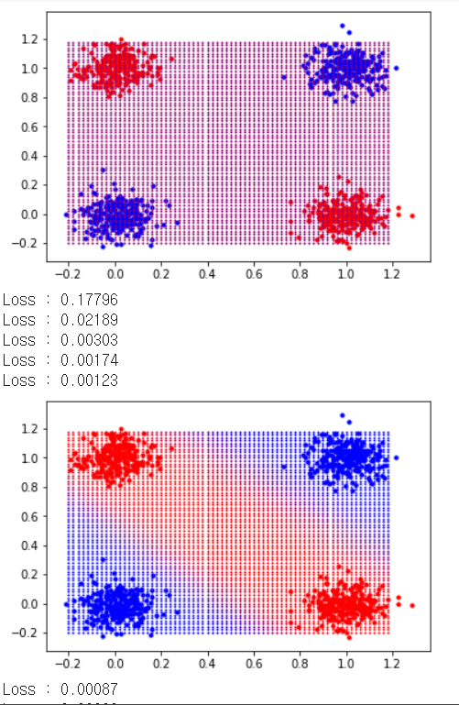
Results

Slide 21
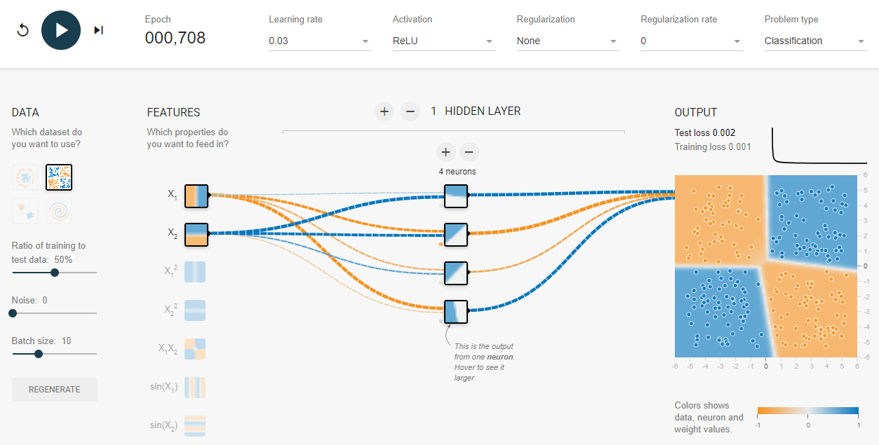
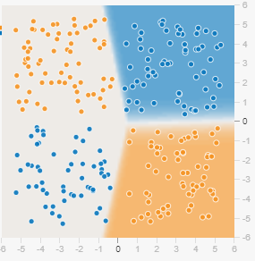
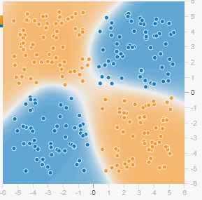
Tips: Neural network playground
TensorFlow neural network playground
https://playground.tensorflow.org
Model structure, activation function 등을 변경했을 때의 effect를 시각적으로 확인하고 이해하는데 도움이 됨
2 neurons
Sigmoid

Slide 22

Image classification - MNIST
MNIST dataset
가장 유명한 입문용 데이터셋
0~9까지의 필기체 이미지(28 x 28)
각 이미지에 맞는 숫자(label)
Torch mnist
torchvision.datasets에 여러 유명한 기본 데이터셋이 미리 구현되어 있음
https://pytorch.org/docs/stable/torchvision/datasets.html

Slide 23
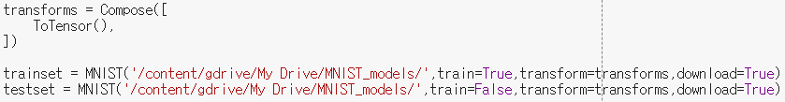
MNIST dataset
Loading dataset
Import: from torchvision.datasets import MNIST
MNIST(root, train, transform, download)
root: 데이터셋이 저장된(저장할) 루트 경로
train: True일 때 학습 데이터셋을, False일 때 테스트 데이터셋을 반환
transform: 원본 이미지를 변환시키는 전처리 과정
여기서는 이미지를 tensor로만 바꿔주는 ToTensor() 함수만 사용
download: True일 때 root 경로에 데이터셋이 없으면 직접 다운로드함

Slide 24
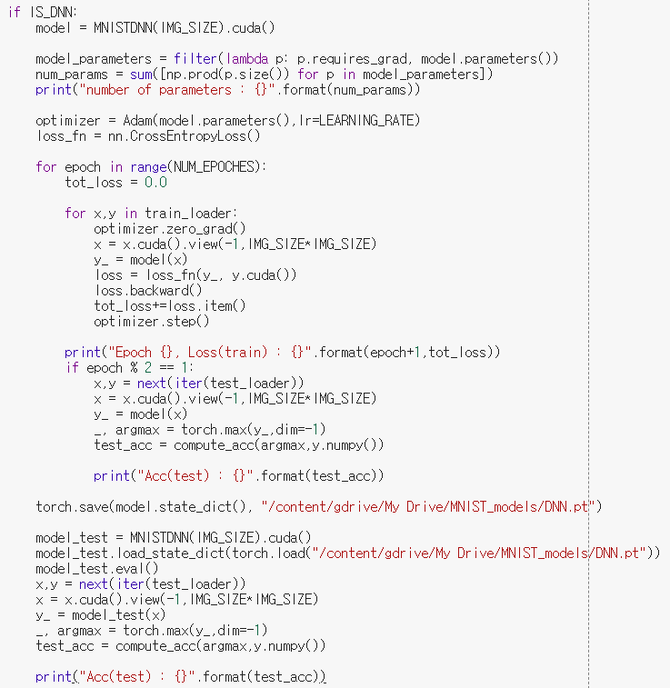
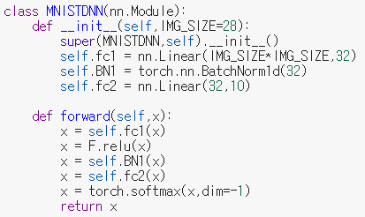
MNIST classifier implementation
Simple modification

Slide 25
MNIST training
Simple modifications
Batch normalization 추가
Loss function: L2 loss → cross entropy
전처리: 2d tensor인 x를 1d tensor로 변환
Model saving / loading
Validation 과정

Slide 26
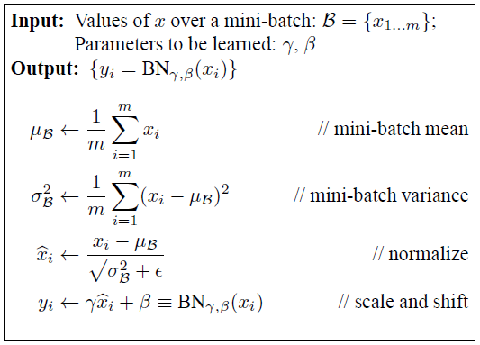
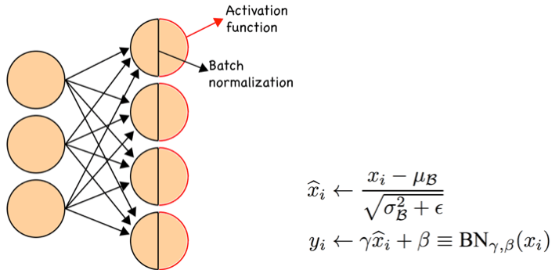
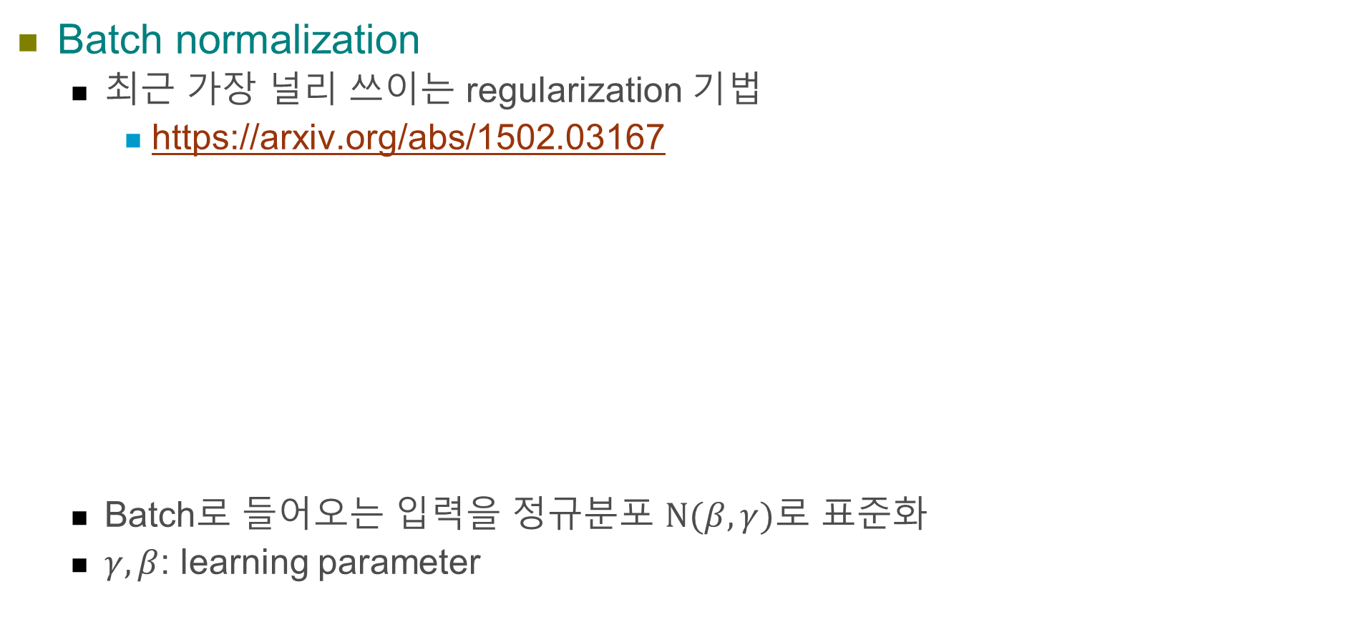
Batch normalization
Batch normalization
최근 가장 널리 쓰이는 regularization 기법
https://arxiv.org/abs/1502.03167
Batch로 들어오는 입력을 정규분포 $N(β, γ)$로 표준화
$γ, β$: learning parameter
출처: http://mohammadpz.github.io

Slide 27
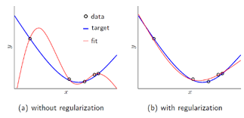

Batch normalization
Regularization effect
다항식의 예시에서, 과하게 요동치는 그래프는 다항식의 계수가 큰 값, 큰 분산을 가지는 경우에 발생
Training data의 noise값까지 모두 학습
Noise가 바뀐 test data에서 성능이 낮아지게 됨
Regularizer: coefficient의 값의 범위를 제한시켜 overfitting 방지
출처:https://m.blog.naver.com/laonple/220527647084
출처: https://medium.com/analytics-vidhya/regularization-in-machine-learning-and-deep-learning-f5fa06a3e58a

Slide 28
Model saving & loading
2가지 저장 방법
모델 전체(serialized object)를 디스크에 저장
Save: torch.save(model, dir)
Load: torch.load(dir)
학습된 파라메터만을 디스크에 저장 (recommended)
대상: model.state_dict()
Save: torch.save(model.state_dict(), dir)
Load: model.load_state_dict(torch.load(dir))
로딩 대상으로 지정할 model과, 로딩할 state_dict의 구조는 동일해야 함

Slide 29
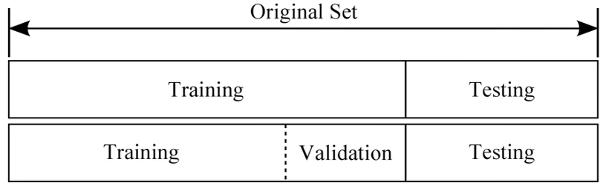
Validation set
Validation 과정
보통 학습 기간을 지나치게 오래 두면 overfitting 등의 문제가 발생
Test set은 모델의 최종 평가만을 위한 데이터셋, 학습 과정에 관여해선 안됨
학습하지 않은 데이터에 대한 성능평가가 필요하므로, training set 역시 X
별개의 데이터셋인 validation set을 둠
Validation set의 성능이 떨어지면 overfitting → 학습 중단

Slide 30
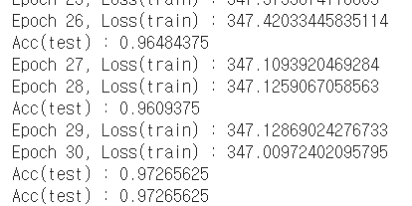
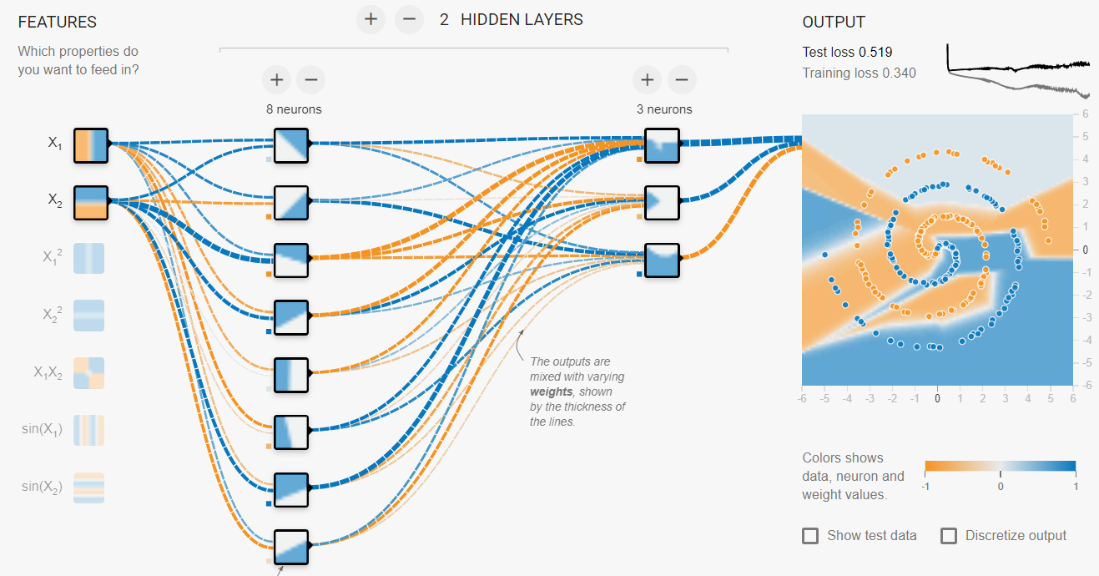
Results
학습 결과
약 97% 정도의 accuracy
학습 파라메터: 25514개
약 100MB
2층 MLP의 표현력
더 복잡한 데이터셋에 대해서
그냥 쓰기엔 표현력이 부족
층을 더 쌓으면 메모리가 커짐

Slide 31
Codes
실습 코드 Github 주소
https://github.com/yskim5892/AI_Expert_2022

